Slide 1
স্বাগতম

Slide 2
পরিচিতি
ফারজানা রহমান
(সহকারী শিক্ষক)
সামাজিক বিজ্ঞান
খলিলপুর হাজী ছানাউল্লাহ্‌
দাখিল মাদ্রাসা
নবম শ্রেনী
বিষয়ঃ ভূগোল
অধ্যায়ঃ চতুর্থ
সময়ঃ ৪৫মি

Slide 3
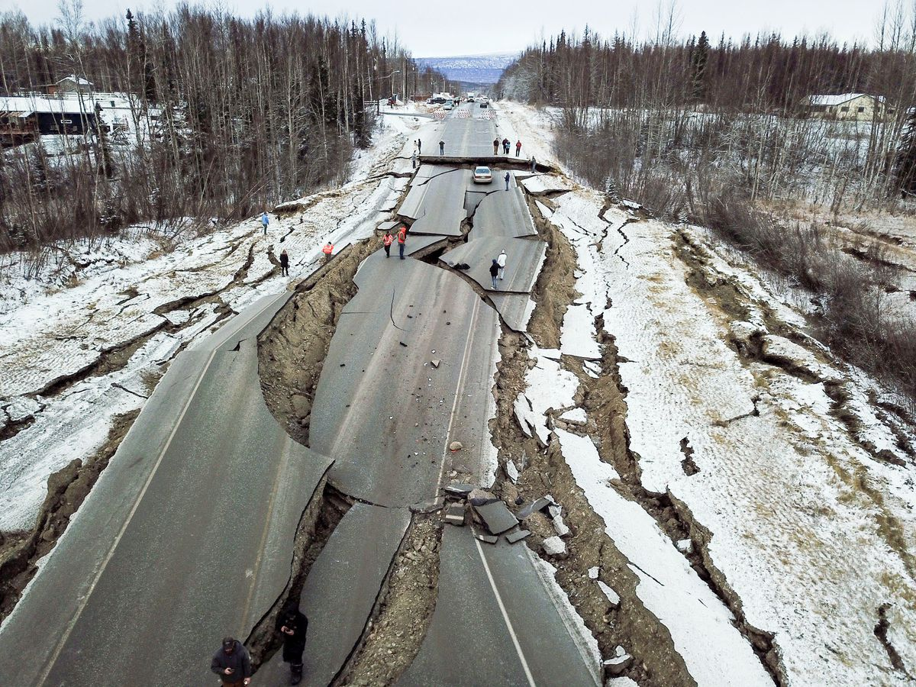
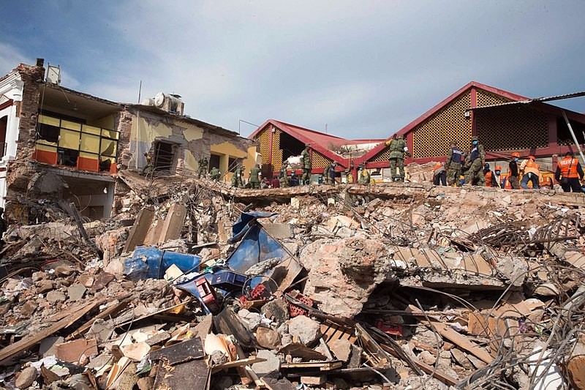
ছবিতে কি দেখা যাচ্ছে?

Slide 4
পাঠের শিরোনামঃ ভূমিকম্প

Slide 5
শিখনফলঃ
ভূমিকম্প কি তা বলতে পারবে।
ভূমিকম্পের সময় কি করণীয় তা বলতে পারবে।
ভূমিকম্পের ফলাফল সম্পর্কে বলতে পারবে।

Slide 6
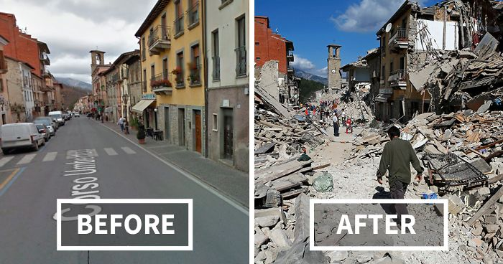
পৃথিবীর উপরিতল কোনো কারনে কেঁপে উঠাকে আমরা ভূমিকম্প বলতে পারি।

Slide 7
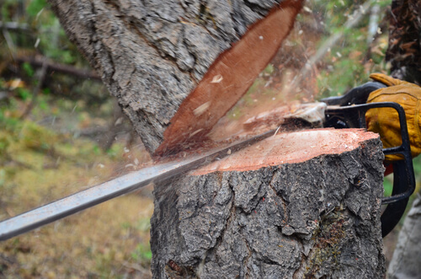
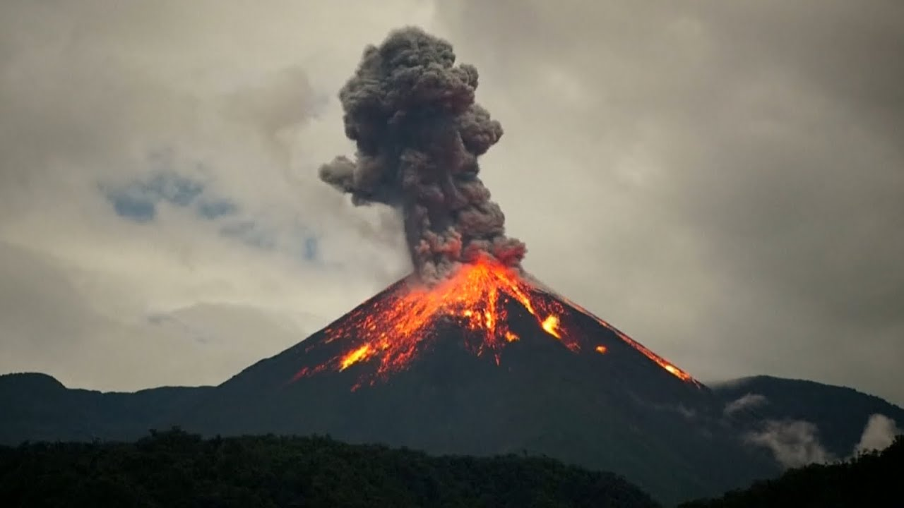
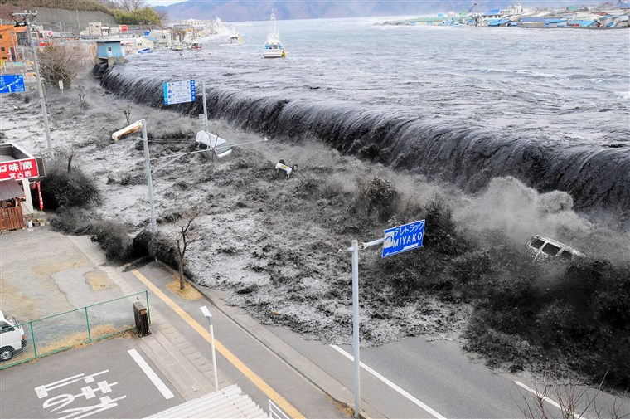
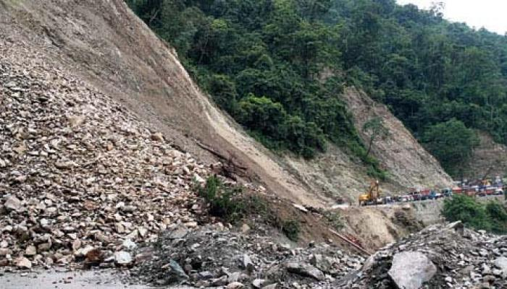
ভূমিকম্পের কারনঃ
বৃক্ষ নিধনের ফলে ।
ভূত্বকের ভিতরে আগ্নেয়গিরির ফলে ।
সমুদ্রের নিচে কম্পনের সৃষিট হওয়ার ফলে ।
পাহাড়ের ঢালু অংশে ধস নামার ফলে ।

Slide 8
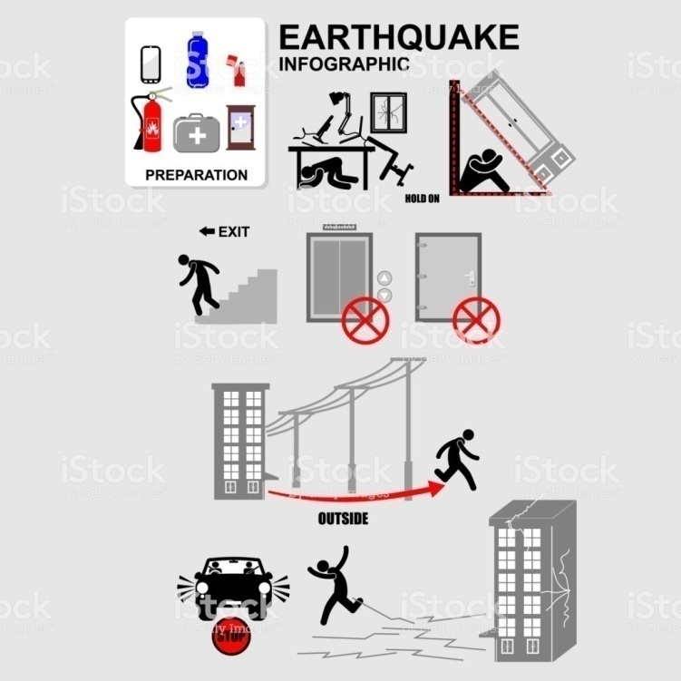
ভূমিকম্পের সময় করণীয়ঃ
ভূমিকম্পের সময় শক্ত কিছুর নিচে লুকাতে হবে ।
ঘর বা লিফটে থাকলে খোলা আকাশের নিচে আসতে হবে।
গাড়িতে থাকলে তা থামাতে হবে।

Slide 9
ভূমিকম্পের ফলাফলঃ
ভূমিকম্পে ঘরবাড়ী ভেঙ্গে যায় ।
ভূমিকম্পে মানুষের মৃত্যু ঘটে ।
ভুমিকম্পে যোগাযোগ বিচ্ছিন্ন হয় ।
ভূমিকম্পে ভূমিতে ফাটলের সৃষিট হয় ।

Slide 10
মূল্যয়নঃ
ভূমিকম্প কি ?
ভূমিকম্পের দুটি কারন লিখ?
ভূমিকম্পের দুটি ফলাফল লিখ ?

Slide 11
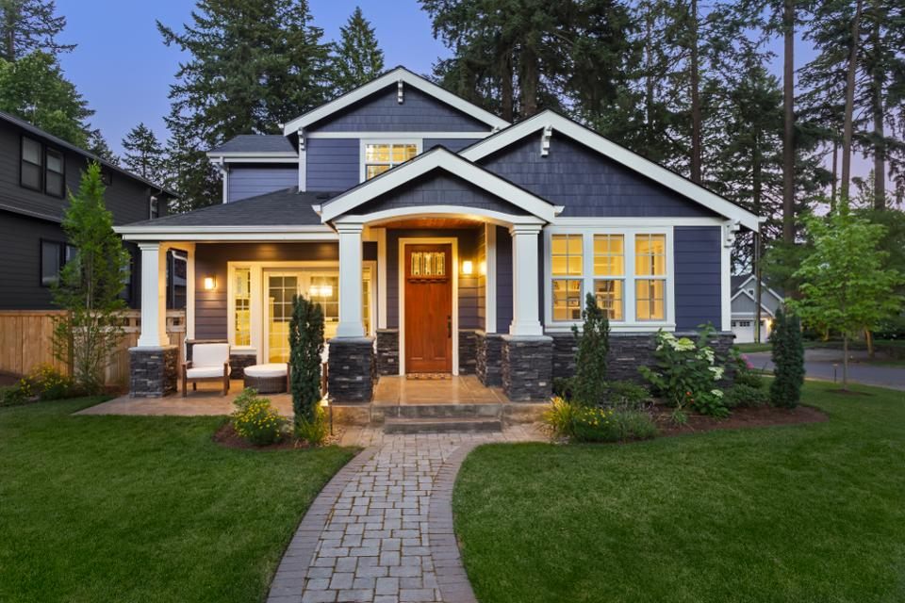
বাড়ীর কাজঃ
ভুমিকম্পের ফলাফল সম্পর্কে লিখ?

Slide 12
ধন্যবাদ

